Slide 1
Особенности преподавания учебного предмета «Обществознание»
в 2024-2025 учебном году

Slide 2
Федеральный закон от 29.12.2012 N 273-ФЗ (ред. от 04.08.2023) "Об образовании в Российской Федерации"
Общеобразовательные организации согласно части 6.3 статьи 12 Федерального закона № 273-ФЗ в обязательном порядке используют федеральные рабочие программы по учебному предмету «Обществознание» на уровне основного и среднего (базовый и углубленный уровни) общего образования.

Slide 3
Особенности преподавания основного общего образования (6–9 классы) по учебному предмету «Обществознание»

Slide 4
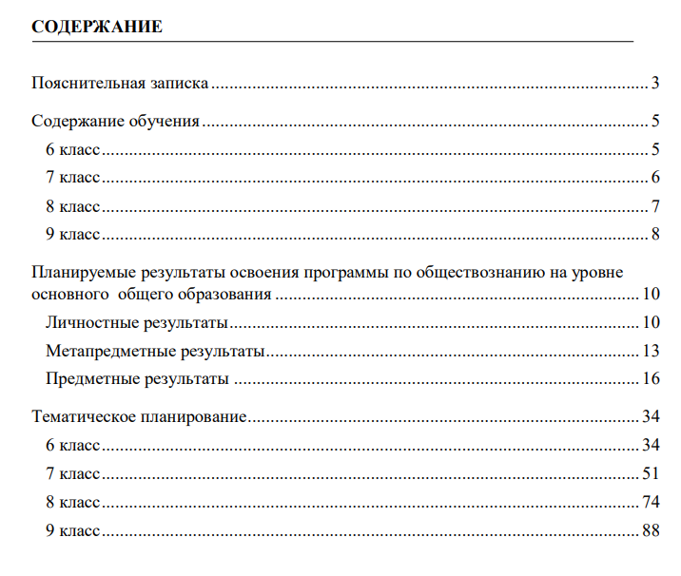

Slide 5
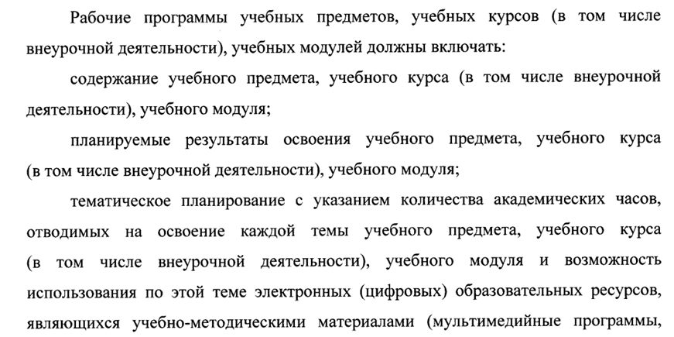

Slide 6
Содержание
Учебный предмет | Количество часов в неделю
Классы | VI | VII | VIII | IX | Всего
Обществознание | 1 | 1 | 1 | 1 | 4
Изучаются следующие модули:
6-й класс: «Человек и его социальное окружение», «Общество, в котором мы живем»;
7-й класс: «Социальные ценности и нормы», «Человек как участник правовых отношений», «Основы российского права»;
8-й класс: «Человек в экономических отношениях», «Человек в мире культуры»;
9-й класс: «Человек в политическом измерении», «Гражданин и государство», «Человек в системе социальных отношений», «Человек в современном изменяющемся мире»

Slide 7
Планируемые результаты
Личностные
гражданское, патриотическое, духовно-нравственное, эстетическое, физическое, трудовое, экологическое, ценности научного познания, адаптации обучающегося к изменяющимся условиям социальной и природной среды
Метапредметные
познавательные универсальные действия, коммуникативные универсальные учебные действия, регулятивные учебные действия
Предметные
Прописаны по классам

Slide 8
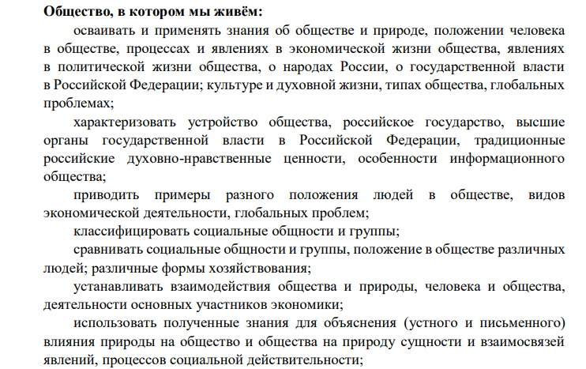

Slide 9
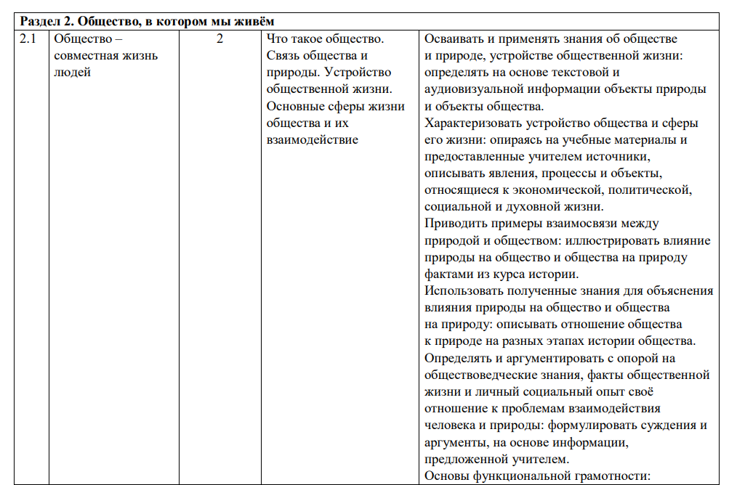
Тематическое
планирование

Slide 11
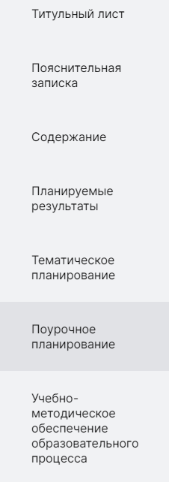
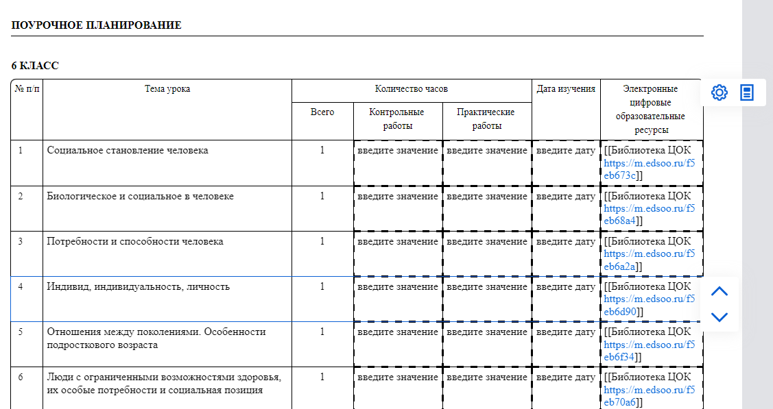
Конструктор рабочих программ

Slide 12
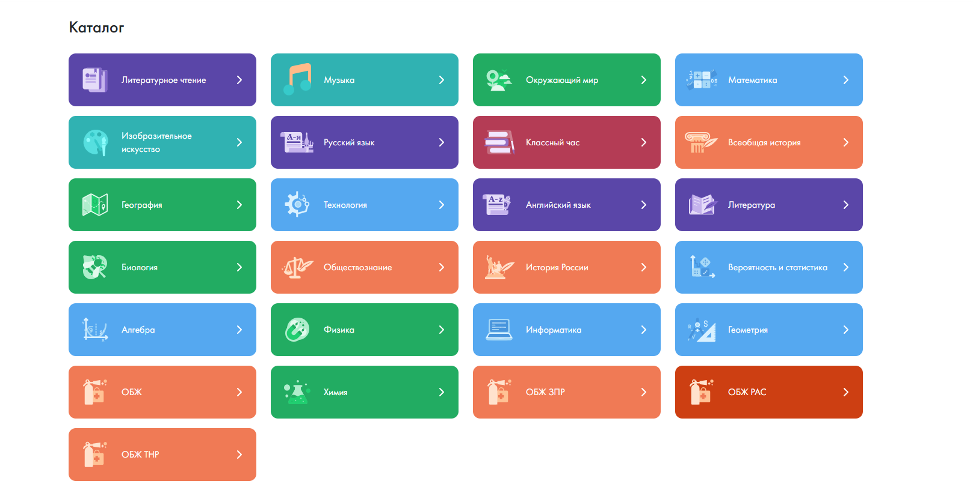
Библиотека цифрового образовательного контента

Slide 13
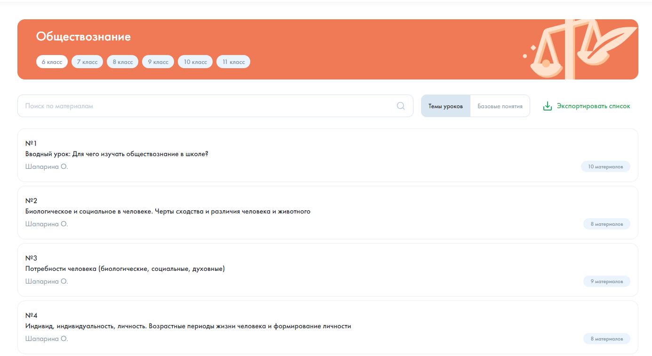

Slide 14
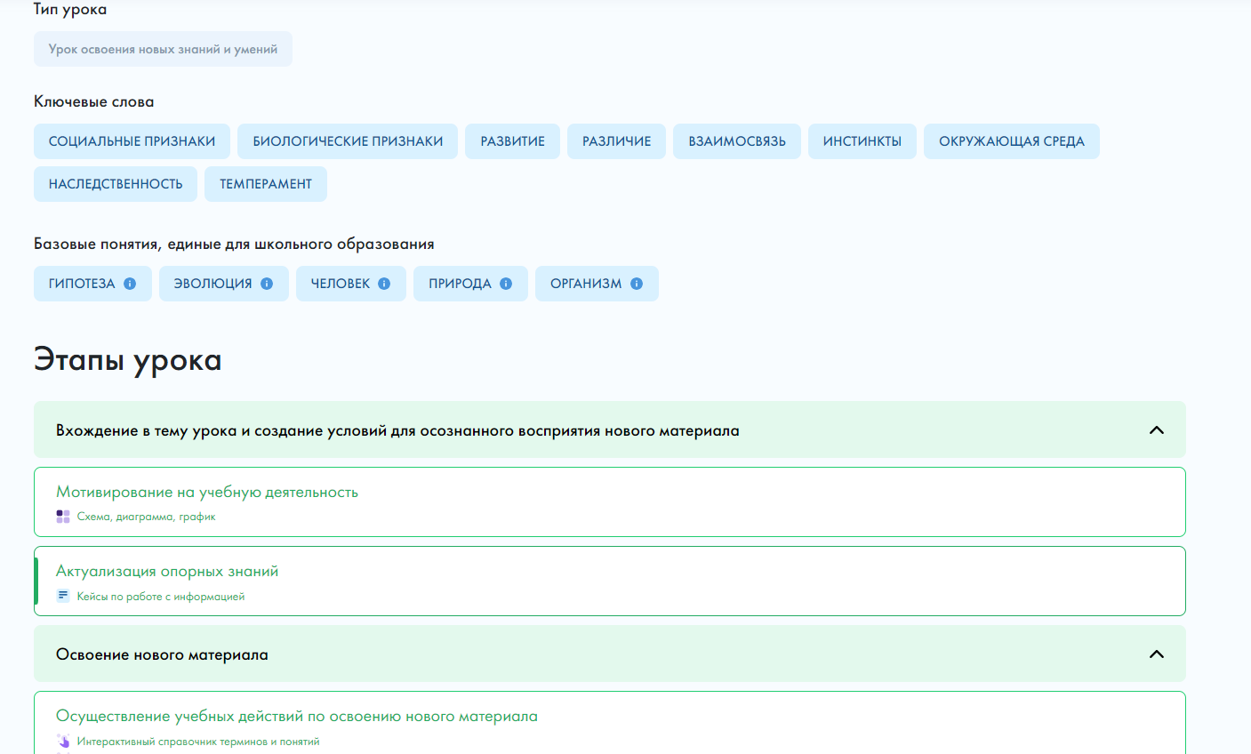

Slide 15
Особенности преподавания среднего общего образования (10-11 классы) по учебному предмету «Обществознание»

Slide 16
«Обществознание» 10-11 классы
На уровне среднего общего образования учебный предмет «Обществознание» является обязательным учебным предметом, который входит в состав обязательной предметной области «Общественно-научные предметы» и изучается на базовом и углублённом уровнях.
Базовый уровень - учебным планом на изучение обществознания отводится в 10-11 классах по 2 часа в неделю при 34 учебных неделях (136 часов)
Углубленный уровень - учебным планом на изучение обществознания отводится в 10—11 классах по 4 часа в неделю при 34 учебных неделях (272 часа)
Профили обучения | Уровень изучения предмета «обществознание», который может быть на определенном профиле
 | Базовый | Углубленный
Технологический профиль | Б
Гуманитарный профиль | Б | У
Социально-экономический профиль |  | У
Естественнонаучный профиль | Б
Универсальный профиль | Б | У

Slide 17
Содержательные линии
Класс | Раздел содержания
10 | Человек в обществе. Духовная культура. Экономическая жизнь общества
11 | Социальная сфера. Политическая сфера. Правовое регулирование общественных отношений в Российской Федерации

Slide 18
Учебно-методическое обеспечение
Выбор учебников и учебных пособий относится к компетенции образовательной организации в соответствии со статьей 28 (часть 3, пункт 9) Федерального закона Российской Федерации от 29 декабря 2012 года № 273-ФЗ «Об образовании в Российской Федерации»
Для решения вопроса о дидактическом и методическом обеспечении преподавания обществознания в 2023/2024 учебном году необходимо руководствоваться федеральным перечнем учебников, утвержденным приказом
Министерства просвещения Российской Федерации от 21 сентября 2022 года № 858 «Об утверждении федерального перечня учебников, допущенных к использованию при реализации имеющих государственную аккредитацию образовательных программ начального общего, основного общего, среднего общего образования организациями, осуществляющими образовательную деятельность и установления предельного срока использования исключенных учебников»

Slide 19
ОЦЕНОЧНЫЕ ПРОЦЕДУРЫ
Согласно постановлению Правительства Российской Федерации от 30 апреля 2024 г. № 556 «Об оптимизации перечня мероприятий по оценке качества образования и Правил проведения мероприятий по оценке качества образования» в перечень мероприятий наряду с национальными и международными сопоставительными исследованиями качества образования входят всероссийские проверочные работы (далее – ВПР). ВПР на уровнях основного общего и среднего общего образования должны проводиться в течение учебного года не более чем по четырём предметам. Обществознание входит в круг учебных предметов, по которым школьники выполняют всероссийские проверочные работы.

Slide 20
Результаты ОГЭ по обществознанию
Получили отметку | 2022 г. |  | 2023 г. |  | 2024 г.
 | чел. | % | чел. | % | чел. | %
«2» | 98 | 2,7 | 5 | 0,2 | 200 | 6
«3» | 2254 | 62,7 | 1711 | 53 | 2034 | 61,1
«4» | 1164 | 32,4 | 1302 | 40,3 | 988 | 29,7
«5» | 79 | 2,2 | 211 | 6,5 | 107 | 3,2

Slide 21
Результаты ОГЭ по обществознанию 2024 год

Slide 22
Результаты ЕГЭ по обществознанию 2024 год
2022 г. |  | 2023 г. |  | 2024 г.
чел. | % от общего числа участников | чел. | % от общего числа участников | чел. | % от общего числа участников
1314 | 43,3 | 1346 | 45,4 | 1345 | 47,04

Slide 23
Результаты ЕГЭ 2024 год

